Slide 1
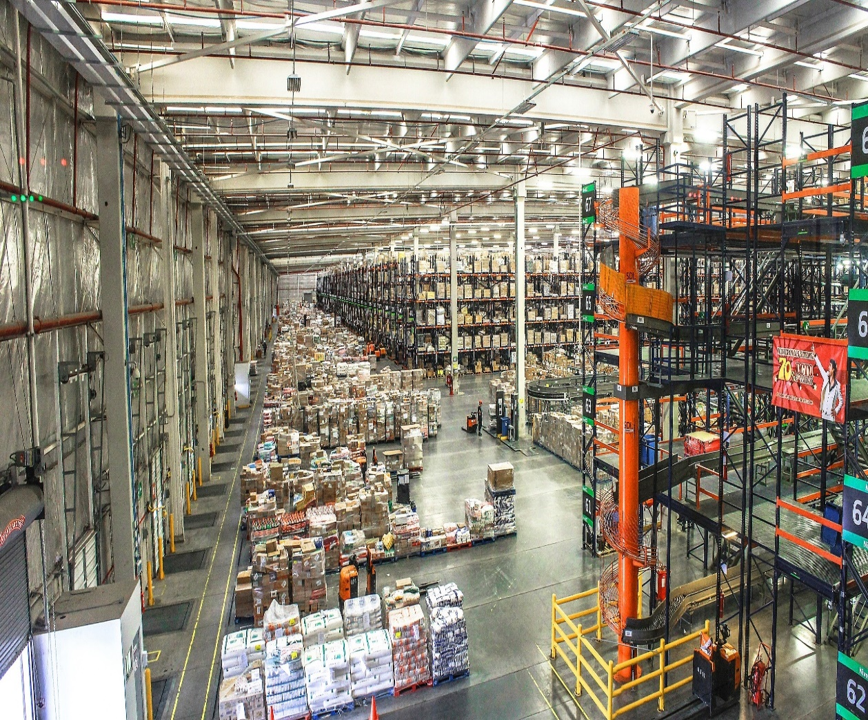
LOGO
2021
仓库
PROCESS
安全管理
汇报人：XXX

Slide 2

目录
01
库区的治安与保卫
02
库区的消防管理
03
仓库安全生产
04
仓库其他安全管理

Slide 3
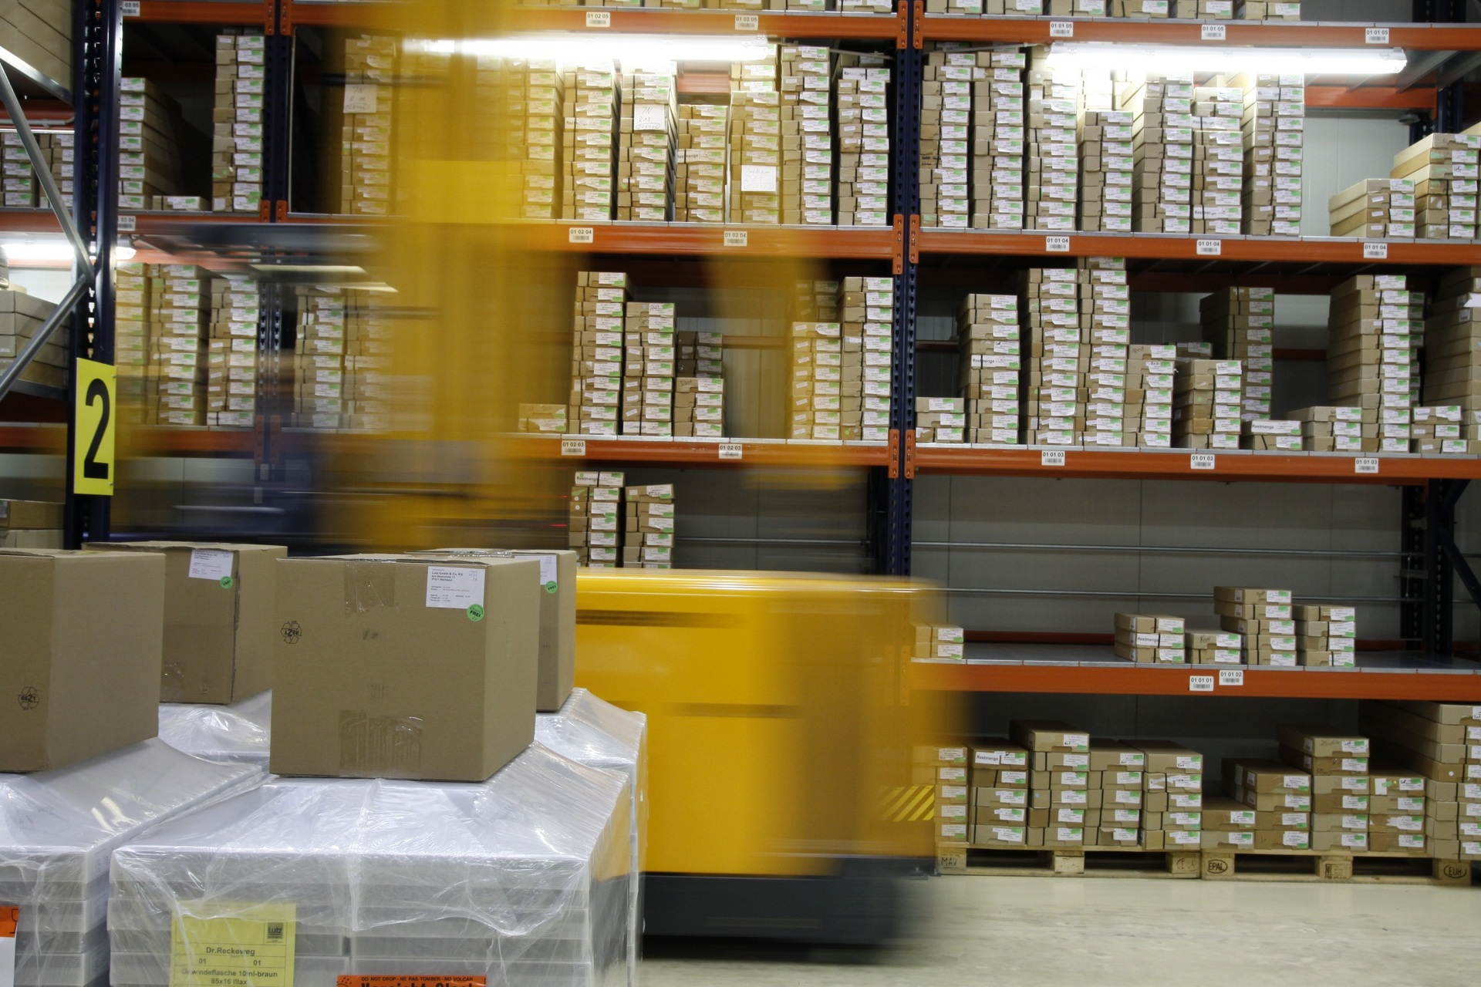
Part 01
库区的治安与保卫

Slide 4
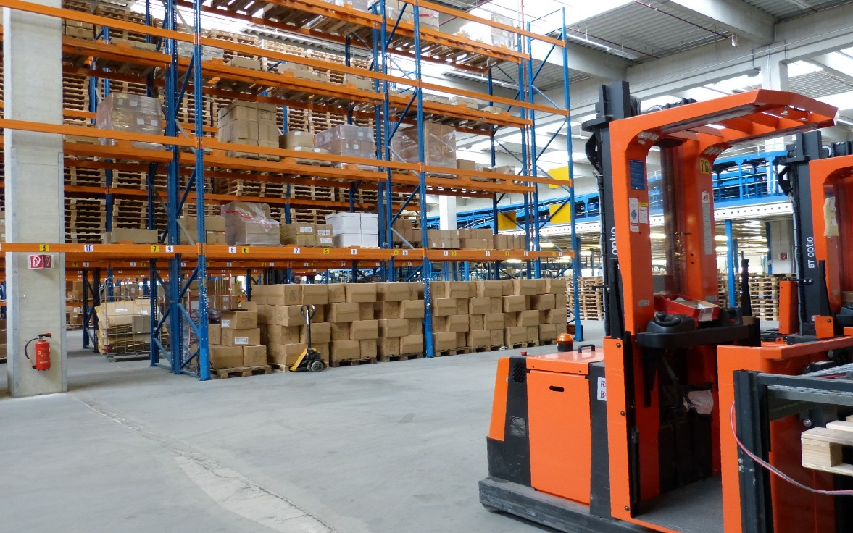
概 述
仓库的治安保卫管理是仓库为了防范、制止恶性侵权行为、意外事故对仓库及仓储财产的侵害和破坏，并维护仓储环境的稳定，保证仓储生产经营的顺利开展所进行的管理工作。

Slide 5

库区治安保卫的组织
安全防火责任制度
安全设施设备保管使用制度
门卫值班制度
进出仓库管理制度
保卫人员值班巡查制度等

Slide 6

库区治安保卫的组织
治安保卫的管理机构必须有较为高效、精简的机构组成，高层领导负责整个仓库的治安保卫管理工作；各部门、机构的领导是本部门的治安责任人，负责本部门的治安保卫管理工作，对本部门的治安保卫工作负责；治安保卫的职能机构协助领导的治安保卫管理工作，指导各部门的治安保卫管理，领导治安保卫执行机构。

Slide 7
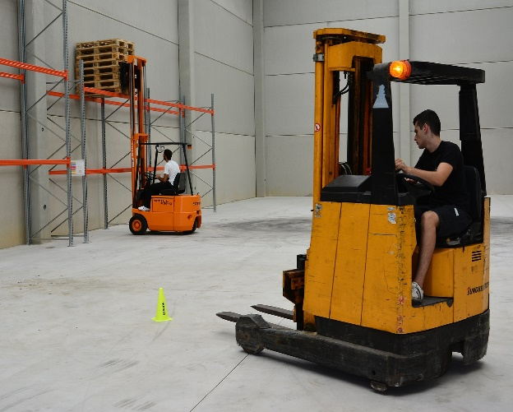
治安保卫工作的内容
出入口和要害部位
防盗设施、设备使用
巡逻检查
治安检查
治安应急
巡逻检查

Slide 8
Part 02
库区的消防管理
Click here to enter your text and change the color or size of the text. Insert the data text icon, change the picture, and have a good time.contents

Slide 9

仓库火灾知识
是指可燃物分解或挥发出的可燃气体，与空气中的氧剧烈化合，同时发出光热的反应过程。
1、普通火
2、油类火
3、电气火
4、爆炸性火灾
1、明火与明火星
2、电火
3、自燃
4、雷电与静电
5、聚光
6、撞击和摩擦

Slide 10
概述
防火工作就是使可燃物、助燃物、着火源三者分离，不互相发生作用，将其中一种或两种要素分离。
1、控制可燃物
2、隔绝助燃物
3、消除着火源
4、严格执行仓库操作规范
5、建立健全必要的规章制度
1、冷却法
2、窒息法
3、隔绝法
4、化学抑制法
5、综合灭火法
1、仓库建筑的防火规范
2、消防水系统
3、灭火剂
4、常见灭火器

Slide 11
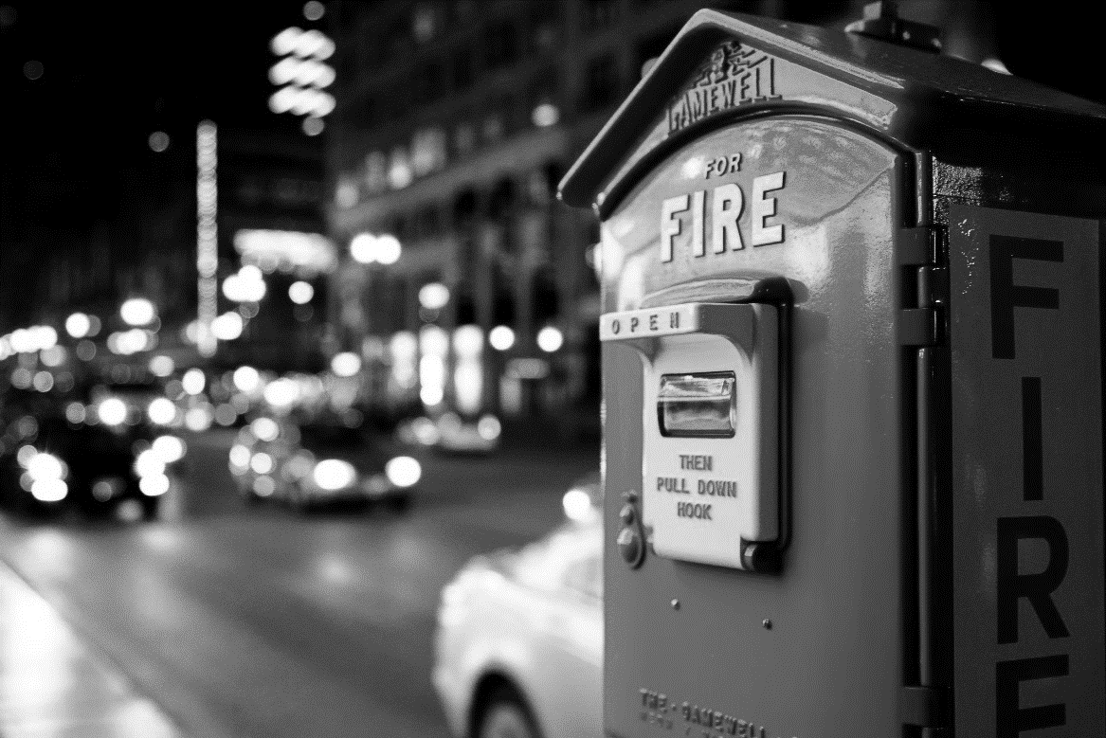

防火与灭火
灭火剂
（１）水
（2）泡沫
（3）二氧化碳
（4）干冰
（5）卤代烷
（6）沙土
常见灭火器
泡沫灭火器
干粉灭火器
二氧化碳灭火器

Slide 12
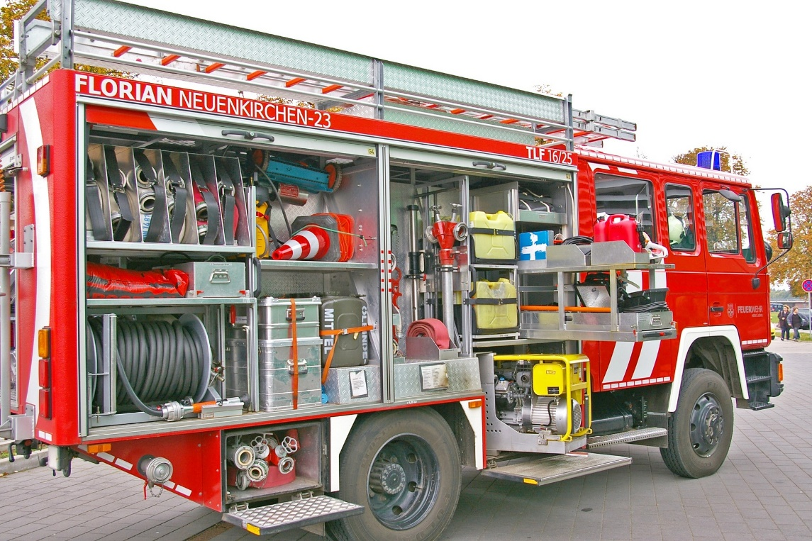
仓库消防管理
仓库的消防管理工作包括仓库建设时的消防规划、消防管理组织、岗位消防责任、消防工作计划、消防设备配置和管理、消防检查和监督、消防日常管理、消防应急、消防演习等。

Slide 13

仓库防火措施
1、严格把关、严禁火种带入仓库
2、严格管理库区明火
3、电气设备防火
4、作业机械防火
5、入库作业防火

Slide 14
仓库安全作业措施
安全操作
管理制度化
加强劳动
安全保护
重视从业
教育与培训

Slide 15
Part 03
仓库安全生产管理

Slide 16
安全作业基本要求
(1)人力作业仅限制在轻负荷的作业
(2)尽可能采用人力机械作业
(3)只在适合作业的安全环境进行作业
(4)使用合适的作业工具进行作业
(5)合适安排工间休息
(6)严格按照安全规范进行作业指挥
(1)使用合适的机械、设备进行作业
(2)所使用的设备具有良好的工况
(3)设备作业要有专人进行指挥
(4)汽车装卸时，注意保持安全间距
(5)移动吊车必须在停放稳定后方可作业
(6)载货移动设备上不得载人运行

Slide 17
安全作业基本要求
装卸搬运机械的作业安全
仓库储备物资保管保养作业的安全
仓库电器设备的安全
仓库建筑物和其他设施的安全

Slide 18
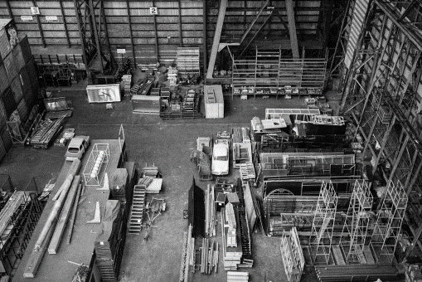
劳动保护制度
是为了改善劳动条件，提高作业的安全性，保护劳动者的身心健康，减轻劳动强度所采取的相应措施和有关规定。
要防止事故难免论的错误思想
建立和健全劳动保护机构和规章制度
结合仓库业务和中心工作，开展劳保活动
还要经常组织仓库职工开展文体活动

Slide 19
Part 04
仓库的其他安全管理

Slide 20
库区的安全管理
仓储技术区的安全管理
货物装卸与搬运中的安全管理
库房的安全管理

Slide 21
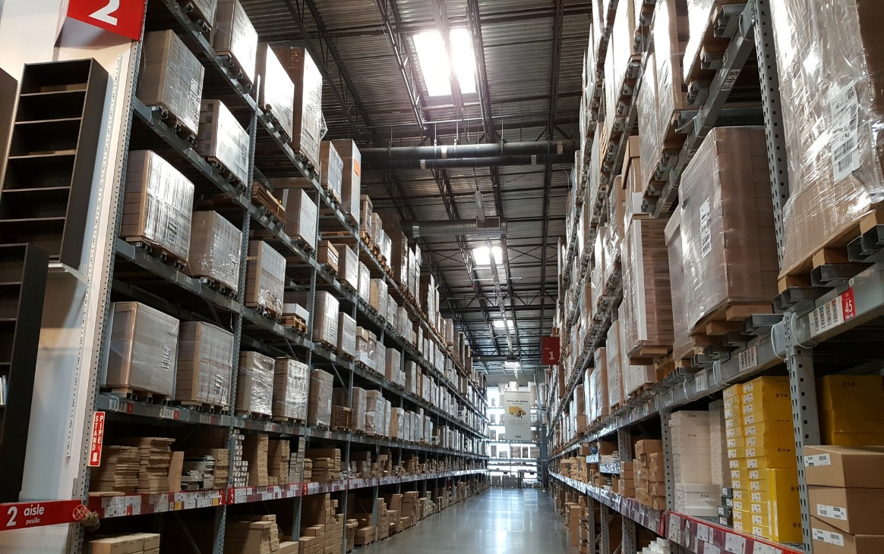
防台管理与组织
1、积极防范，有备无患
2、全员参与，防范损害
3、不断改善仓库条件
4、仓库抗台

Slide 22

防雨湿
1、仓库有足够的防雨建筑
2、仓库具有良好的排水能力
3、做好货垛衬垫
4、及时苫盖货物

Slide 23


防 震
首先，合当地地质结构类型，预见地震的可能性，在投资上予以考虑
其次，在情报信息上，要密切注视毗邻地区及地震部门预测和预报资料
再次，在组织抢救上，要作充分的准备。

Slide 24

防静电
防静电
所有防静电设施都应保持干净，防止化学腐蚀、油垢玷污和机械碰撞损坏。

Slide 25

复习思考题
1.仓库火灾的种类有哪些，灭火的方法有哪些？
2.如何正确使用常见的灭火器进行灭火？
3.如何确保仓库机械作业的安全？
4.仓库如何做好货物的防雨湿工作？
5.台风来临前仓库应做好哪些准备工作？

Slide 26
LOGO
2021
感谢
PROCESS
各位观看

